Slide 1


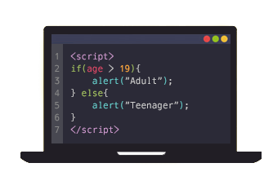
JAVASCRIPT
JAVASCRIPT

Slide 2

ÍNDICE
JavaScript Básico
Consola
Variables
Funciones o métodos internos
Tipos de Funciones
Plantillas
Arreglos
Fechas
DOM

Slide 3
¿Por que JavaScript es un lenguaje de SCRIPTING?
¿ Qué es ECMASCRIPT ?

Slide 4

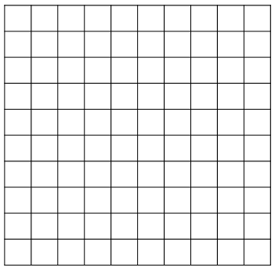



CONSOLA

Slide 5
DECLARACIÓN DE VARIABLES
¿Cuántas formas de declarar variables conoces en JavaScript?
¿Cuántos estándares de nomenclatura conoces?

Slide 6
FUNCIONES O MÉTODOS INTERNOS
Mayúsculas
Minúsculas
Longitud
Búsqueda
Concatenar
Descomposición
Separar
….

Slide 7
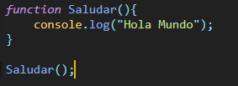
TIPOS DE FUNCIONES
¿Cuántos tipos de funciones conoces?

Slide 8
TIPOS DE FUNCIONES
¿Cuántos tipos de funciones conoces?
Anónimas
Callbacks
Arrows Function

Slide 9
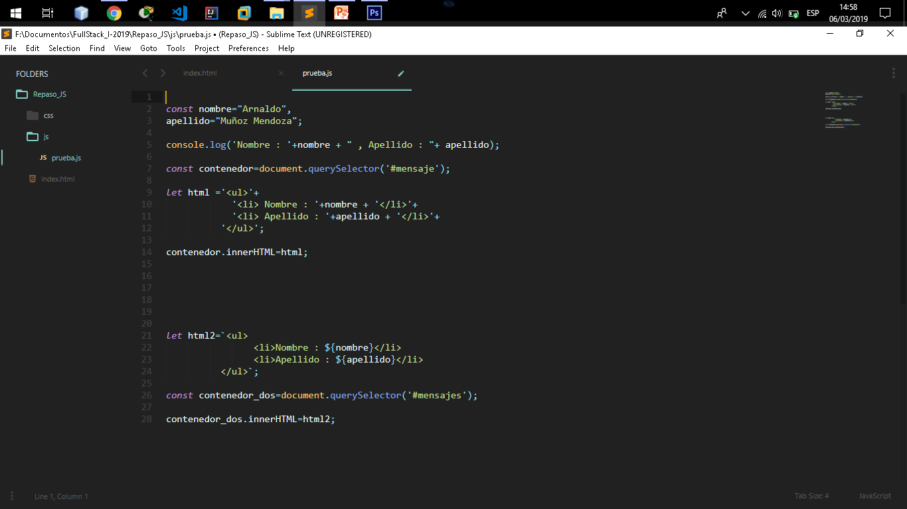
PLANTILLAS

Slide 10
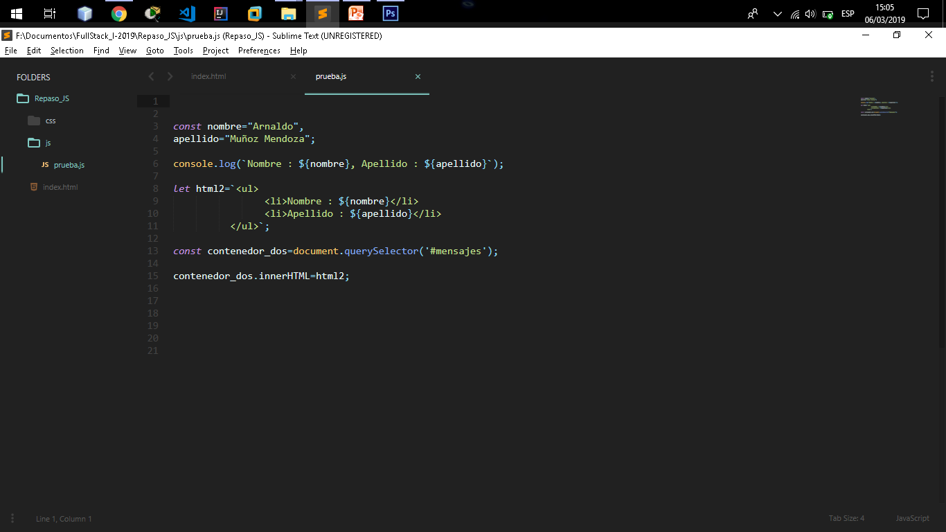
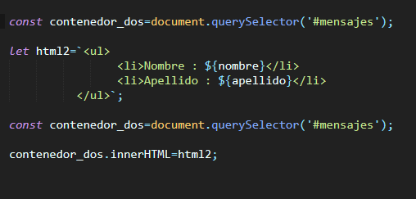
PLANTILLAS

Slide 11
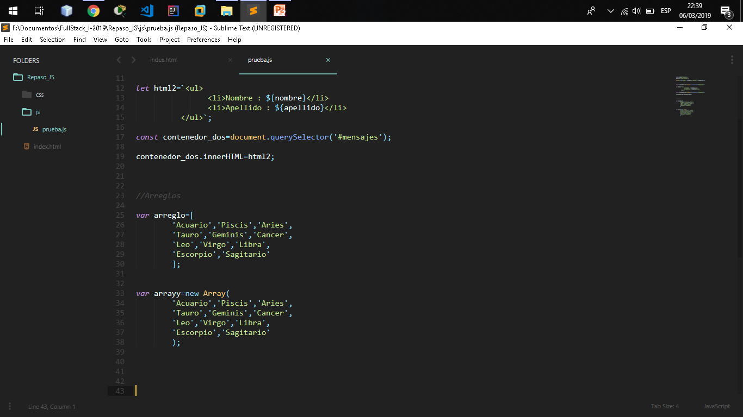
ARREGLOS
VS

Slide 12
FECHAS
¿Cómo se obtiene la fecha actual?
¿Cómo se obtiene el mes?
¿Cómo se obtiene el día?
¿Cómo se obtiene el día del mes?
¿Cómo se obtiene el año actual?
¿Cómo se obtienen los minutos?

Slide 13
Document Object Model
¿Para que nos sirve el DOM?
¿Cómo podemos asignar estilos a un componente HTML con JS?

Slide 14
GRACIAS

